Slide 1
Proyecto de fin de hito
Nombre : Nicolas Gonzalo Aguilar arimoza
Semestre : 4 semestre
Docente : Dheeyi william
Fecha : 18/5/2020

Slide 2
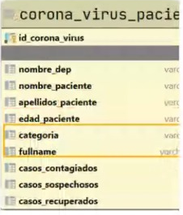
Creare el Entity para el modelo CoronavirusPaciente
Primera pregunta

Slide 3
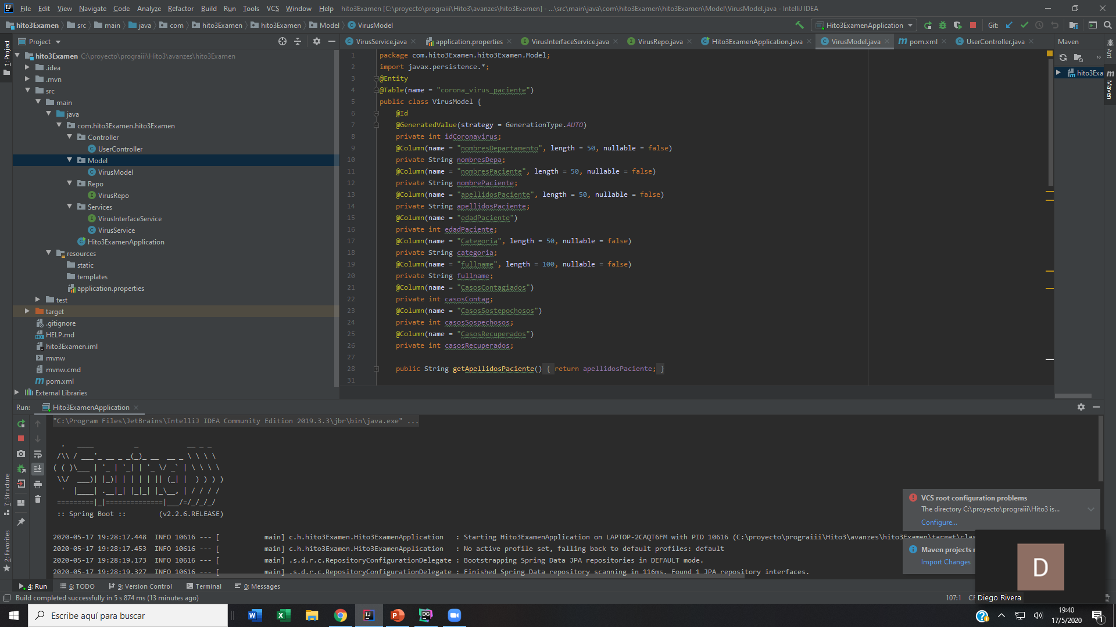
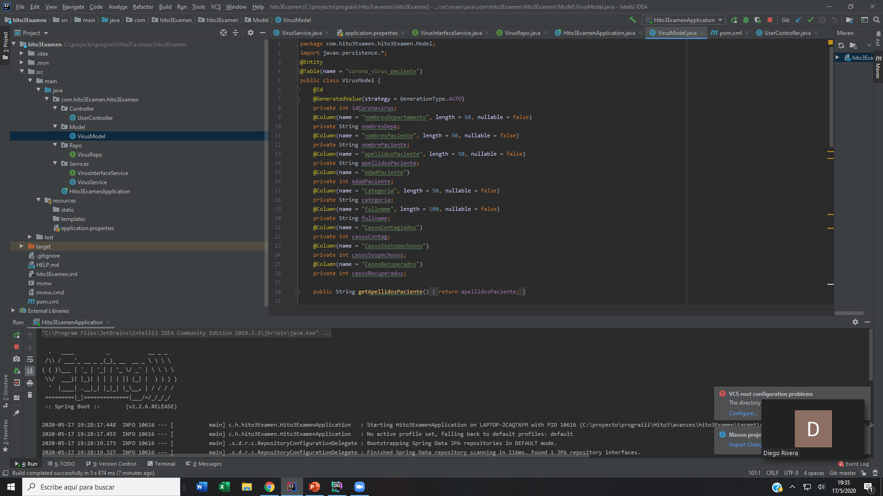
Primero creamos el PACKAGE MODEL y la clase VirusModel para crear las tablas coluna por columna
Creacion de la clase
Creacion de las columnas 1 por 1

Slide 4
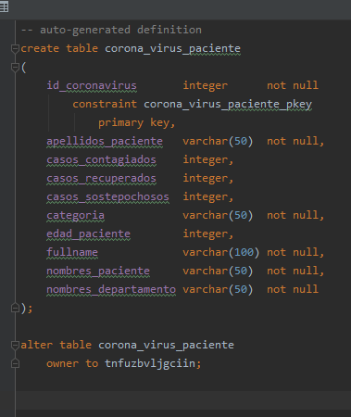
Por ultimo el ddl DEL DATAGRIP

Slide 5
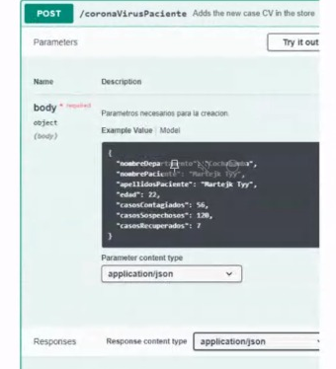
Pregunta 2
Generar el servicio
Rest – Post para poder crear un nuevo caso

Slide 6
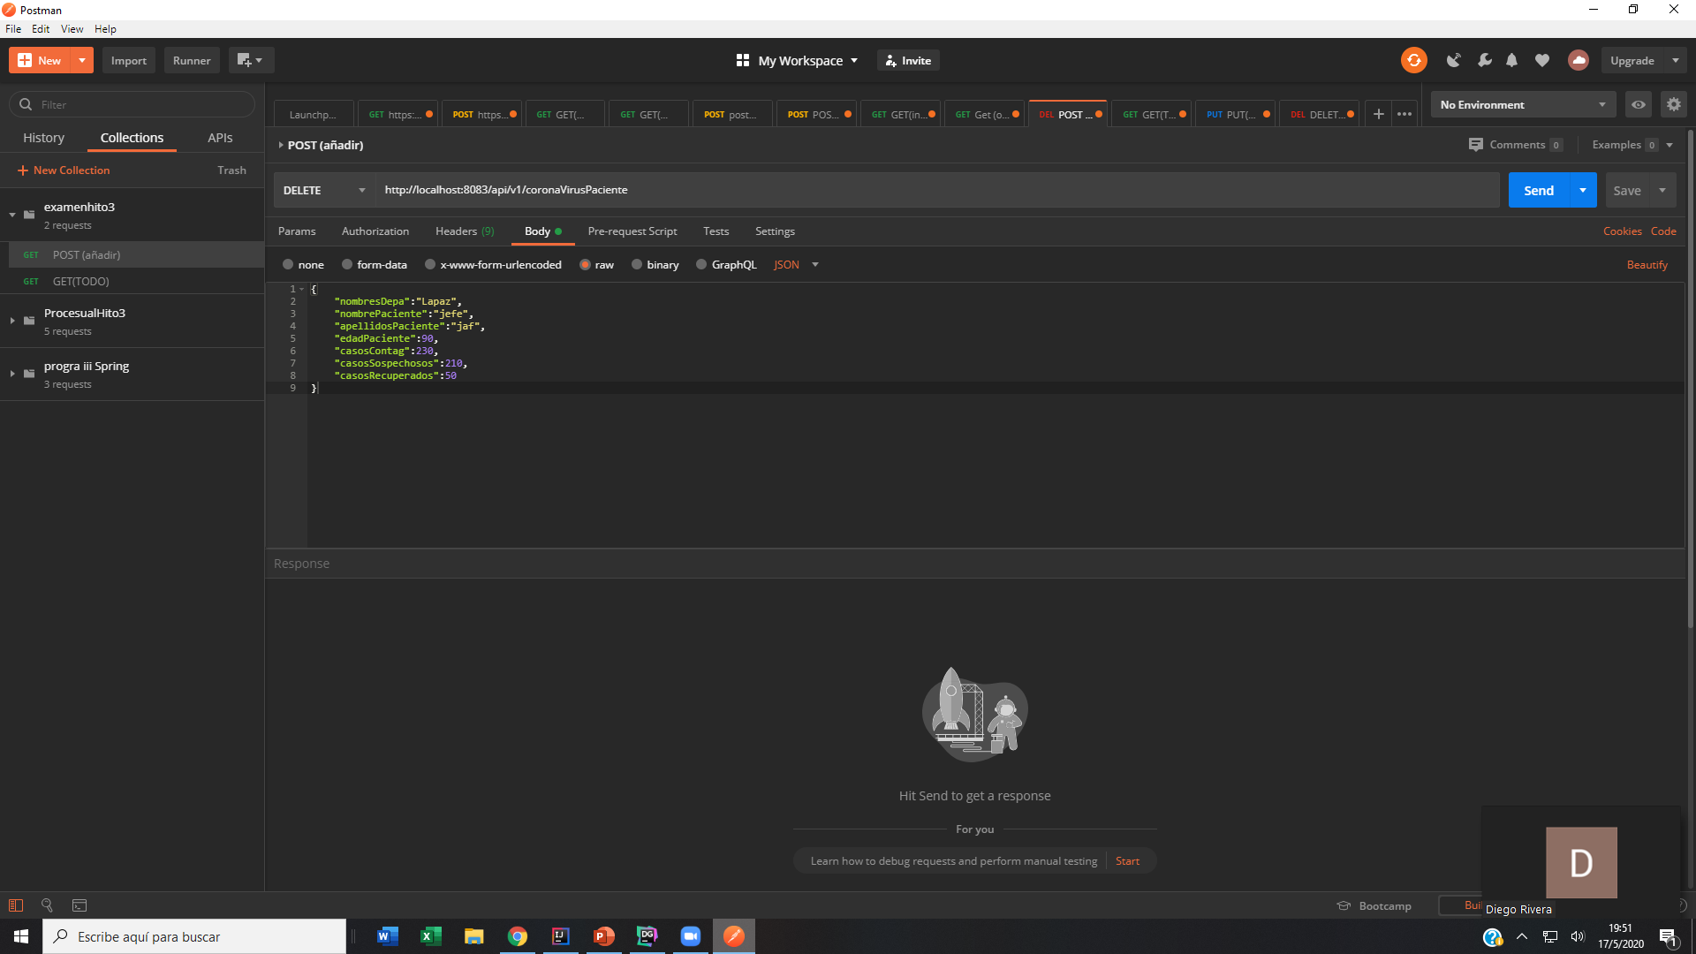
Primero se crear el servicio en la aplicación postman

Slide 7
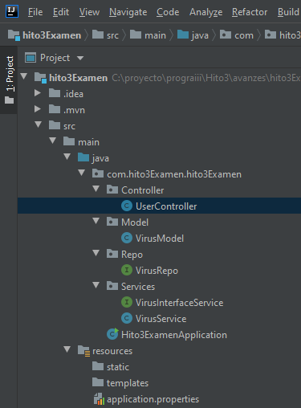
Creamos los package Controller y la clase Usercontroller
Aquí creamos los servicios correspondientes

Slide 8
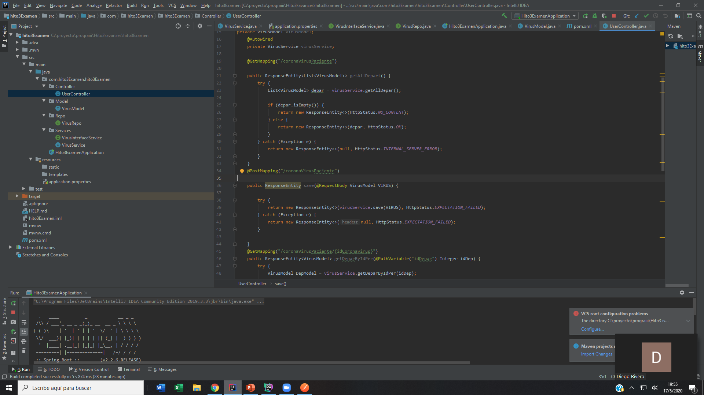
creamos el código en la clase virus Controller el Servicio Post para ingresar los datos y guardarlos
Se utiliza el servicio save creado en la interface
Si todo esta correcto ingresa los datos en las tablas
Si no logra guardar saldrá un error

Slide 9
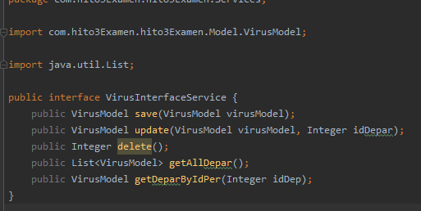
se crea el package Service como también la interface VirusInterfaceVirus y la clase Virus Service
VirusInterfaceVirus
Se crean el save, update, delete, getall y el getbyideper para obtención y guardado de datos

Slide 10
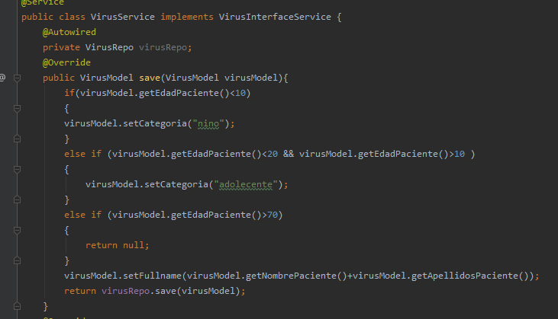
En el VirusService se maneja todo el guardado de los datos y insertacion de las tablas se aplica igualmente las condiciones de la pregunta de si es niño se le agrega una categoría y se junta sus nombres si es mayor a 20 es adolecente
La restricción si es menor a 10 es niño
Restriccion de si es menor a 20 se lo marca en la categoría adolecente
Se crea el guardado en las tablas
Si es mayor a 20 es adulto

Slide 11
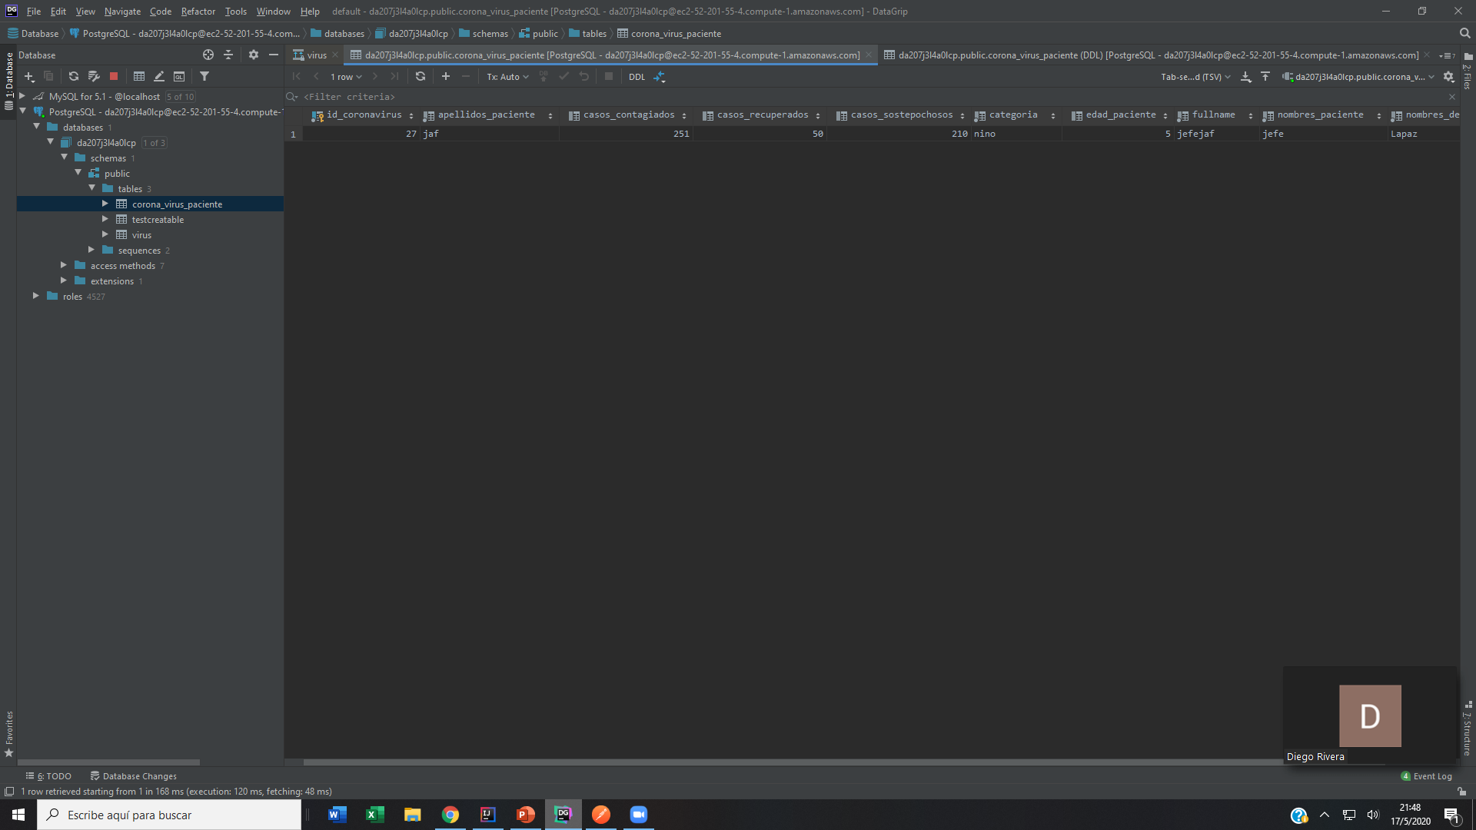
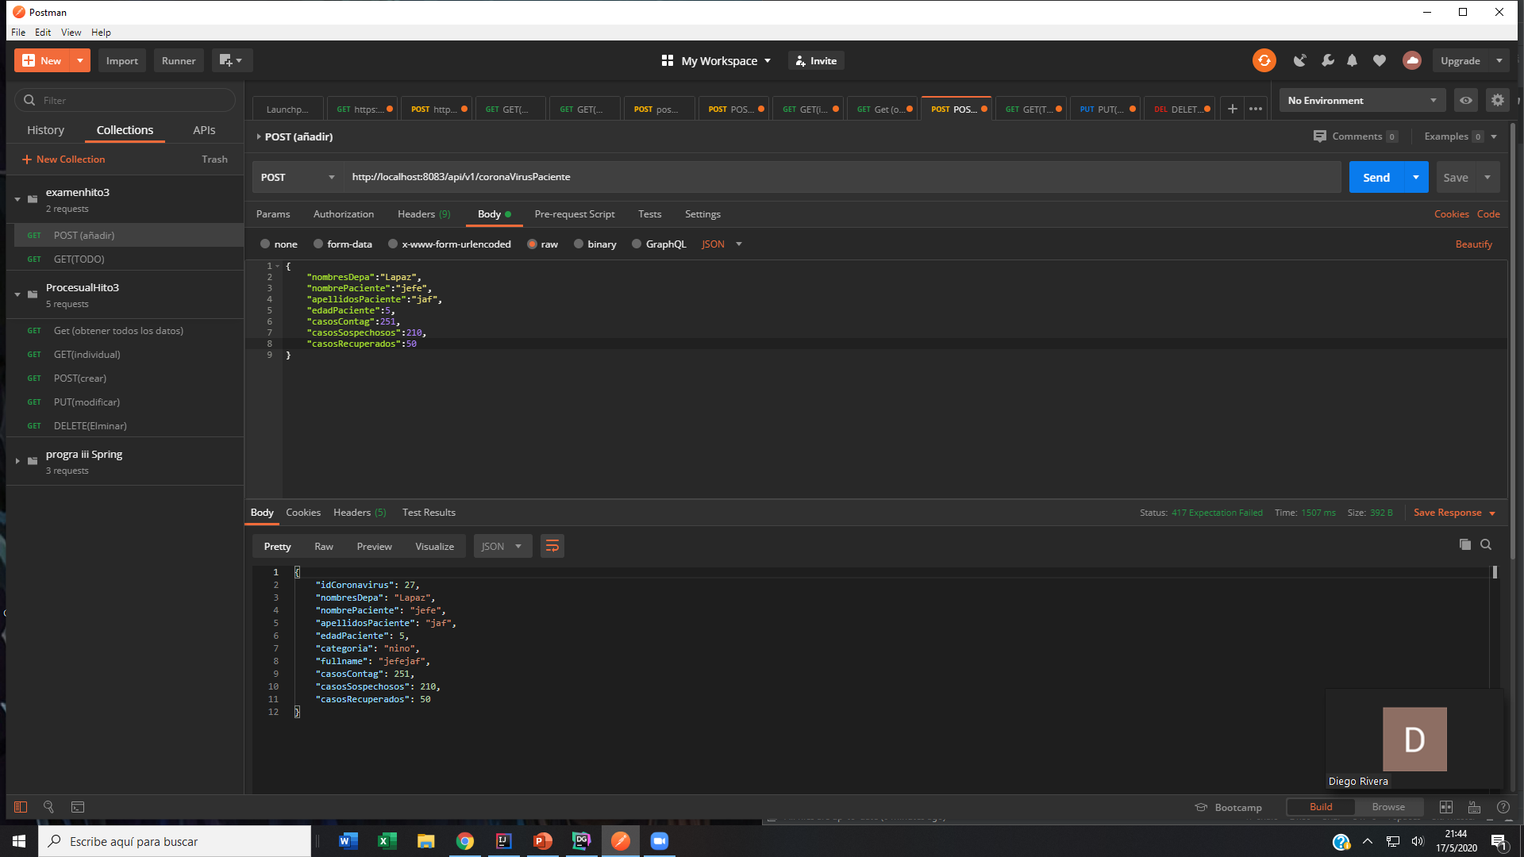
Funcionamiento del post y el guardado del datagrip

Slide 12
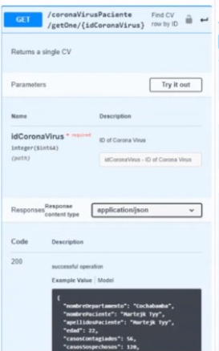
Pregunta 3
Crear los servicios para poder listar todos los pacientes u en su caso uno solo REST – GET

Slide 13
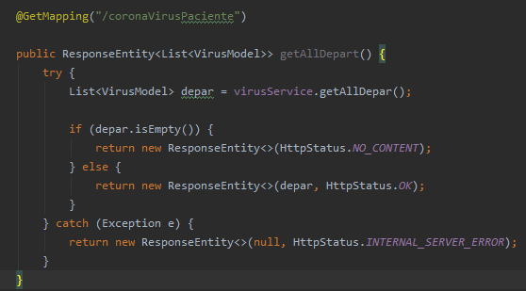
primero creamos el getall para obtener todos los datos ingresados y después el getid para obtener según su id del paciente
GETALL
Utilizamos el servicio GETALL para obtener todos los datos

Slide 14
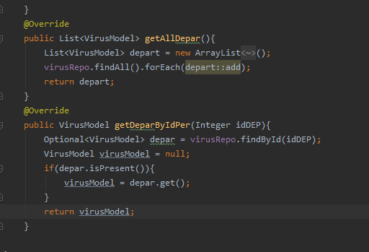
creamos el GETALL y el GETID
Para obtener todos los datos ingresados
Para obtener los datos mediante su id

Slide 15
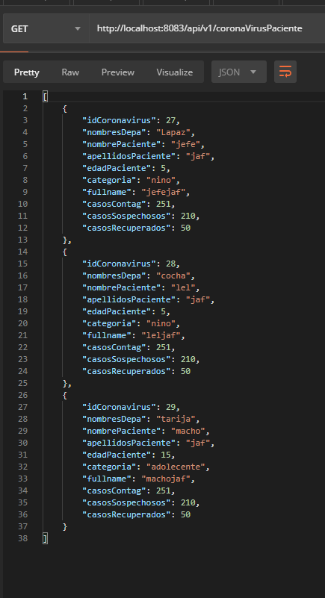
Funcionamiento del POSTman GetALL para obtener todo los datos

Slide 16
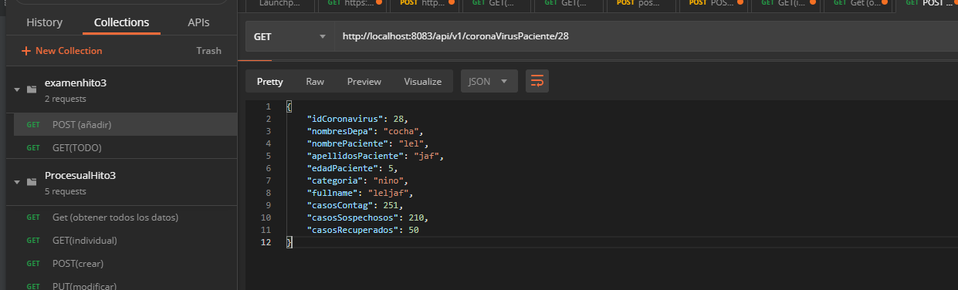
Funcionamiento del getid para obtener solo 1

Slide 17
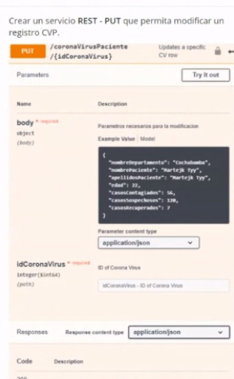
Pregunta 4
Crear un servicio
REST –PUT que permita modificar un registro CVP

Slide 18

primero creamos el PUT para la actualización de datos mediante el idpaciente
Se utiliza el servicio update para poder actualizar los datos cambiados

Slide 19
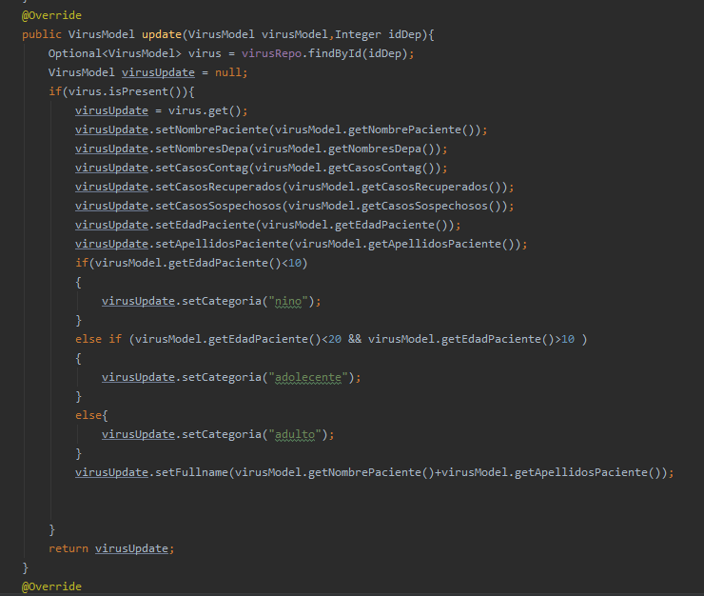
Creamos el servicio update
Pedimos los datos del Virus Model para la búsqueda por ID
Actualizamos con los nuevos datos ingresados
Utilizamos las condicionales de igual manera para el guardado si se cambia la edad del paciente

Slide 20
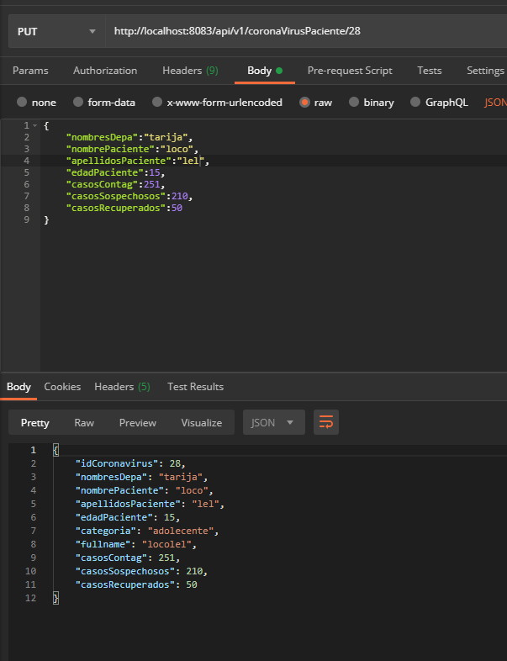
Funcionamiento del update

Slide 21

Pregunta 5
Evitar insertar en la base de datos nuevo casos CVP si la edad de el paciente es mayor a 70
En el save determinamos si la edad del paciente es mayor a 70 no guardara
Si se logra guardar el programa le pondrá la categoría correspondiente

Slide 22
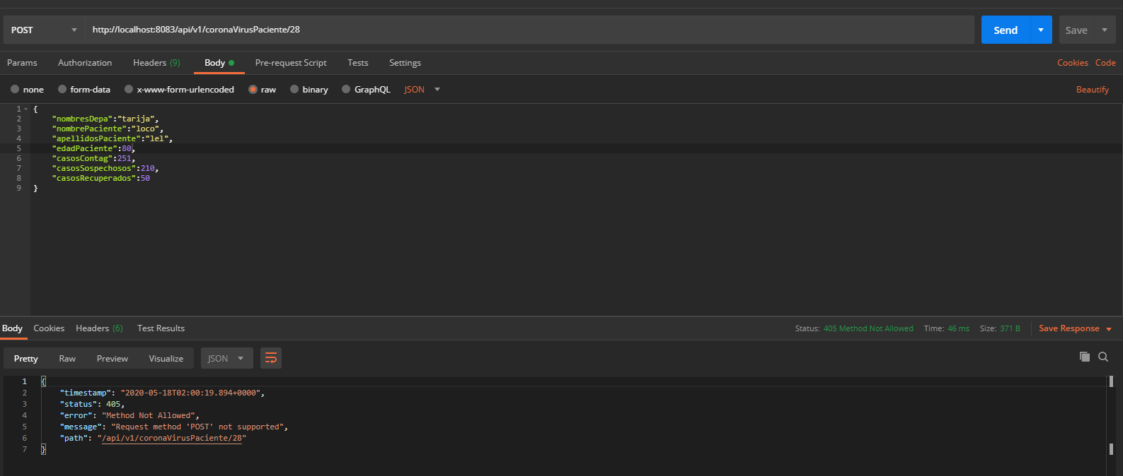
Funcionamiento de las condicionales

Slide 23
Pregunta 6
Crear un servicio REST – DELETE que elimina todos los registros de la base de datos

Slide 24
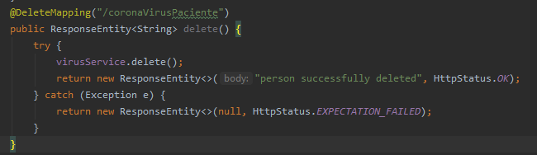
Primero creamos el delete para la conexcion del postman y utilizamos el delete de Services
Utilizamos el servicio delete

Slide 25
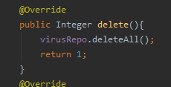
Creamos el servicio delete
Elimina todo el contenido de las tablas

Slide 26
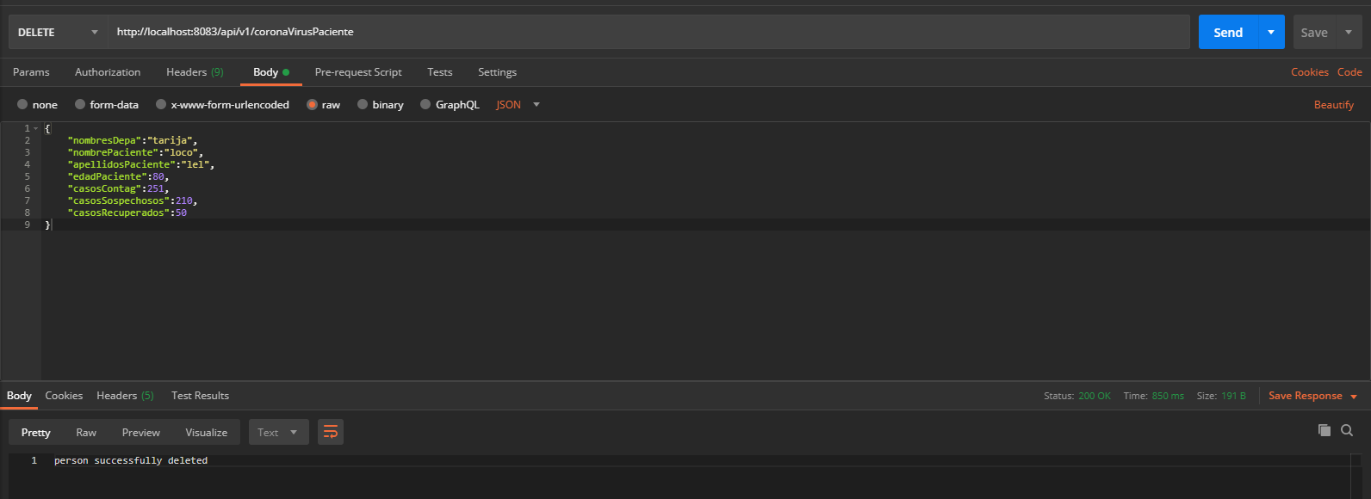
Funcionamiento delete

